Slide 1
Развитие личности в дошкольном возрасте. Возрастные и индивидуальные особенности детей дошкольного возраста.
Презентация для родителей
Подготовила воспитатель: О. Г. Кукушкина

Slide 2
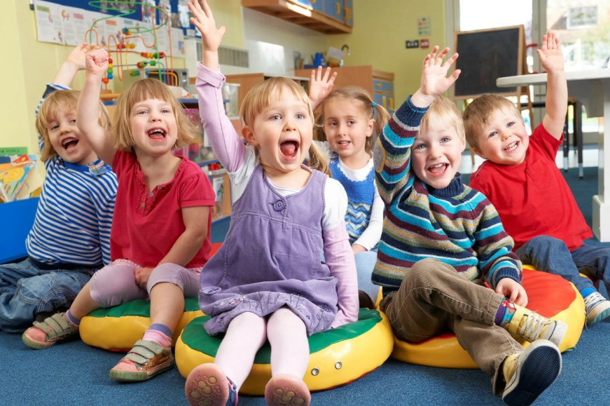
Ребёнок – неповторимая и яркая индивидуальность, который развивается, накапливая индивидуальный опыт, жизненные впечатления, транслирует взрослый мир со всеми его достоинствами и недостатками.

Slide 3
ЛИЧНОСТНОЕ РАЗВИТИЕ РЕБЕНКА В ПЕРИОД ДОШКОЛЬНОГО ДЕТСТВА
Развитие личности - это процесс становления личности под влиянием внешних и внутренних, управляемых и неуправляемых социальных и природных факторов.
Развитие – процесс количественных и качественных изменений в свойствах и качествах личности. Результатом развития является формирование личности.
Личность — понятие, выработанное для отображения социальной природы человека, рассмотрения его как социокультурной жизни, определения его как носителя индивидуального начала, самораскрывающегося в контекстах социальных отношений, общения и предметной деятельности

Slide 4
Что включается в развитие личности? - Самосознание - Объективная самооценка - Нравственные нормы - Мотивы побудительной деятельности - Чувства и эмоции - Эстетическое восприятие

Slide 5
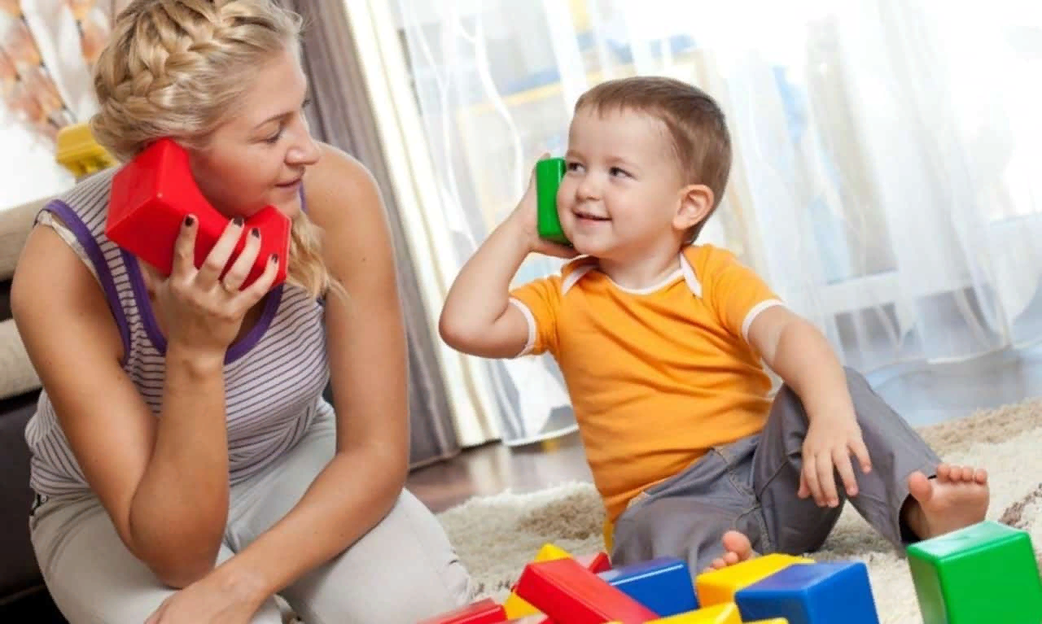
Взрослые, с которыми взаимодействует дошкольник, показывают ему пример оценивания всего, что происходит вокруг. Они одобряют, порицают, просто выражают свое отношение. Ребенок, как губка, впитывает подобные высказывания и формирует свои ценностные ориентиры.
Всех ситуаций, чему важно научить малыша, не предусмотреть. Поэтому, чем больше ребенок включен в общение, тем полнее будет накапливаться его опыт и система моральных ориентиров.
Развитие личности дошкольника в социальном отношении происходит благодаря тому, что складывается система ценностных ориентаций и норм поведения. Формируются внутренние позиции и установки. Старший дошкольник уже предполагает, как к нему отнесутся другие люди, если он сделает то или это, поступит так или иначе.

Slide 6
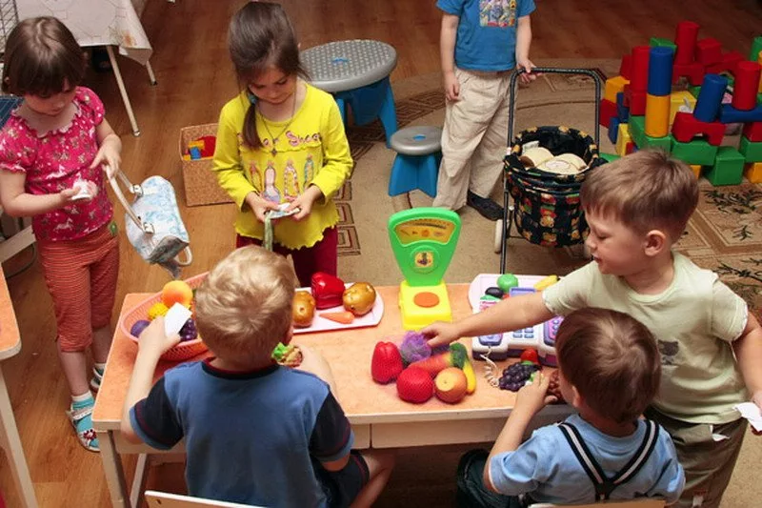
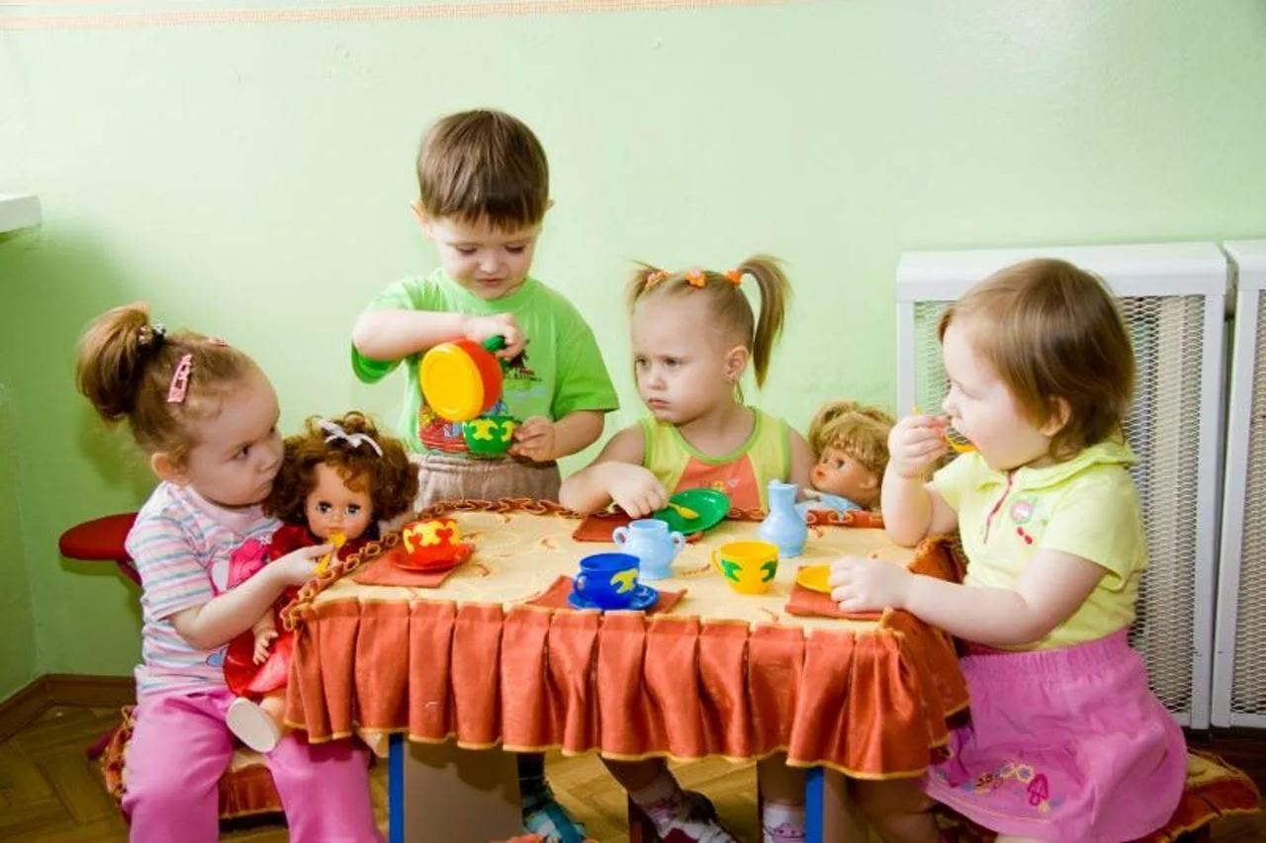
В возрасте 3-7 лет общение со сверстниками начинает играть все более существенную роль в процессе самосознания дошкольника.

Slide 7
В период развития ребёнка выделяют возрастные кризисы детей, переход от одного возрастного этапа к другому.
Возрастной кризис
Возрастной кризис - это нормальное состояние для каждого растущего человека
Кризис возникает на стыке двух возрастов и свидетельствует о завершении одного этапа развития и начале следующего
В такие периоды появляются новые потребности, меняется поведение ребенка

Slide 8
Кризисные этапы в развитии детей (в классификации Л.С. Выготского, известного психолога)
- кризис новорожденности;
- кризис 1 года;
- кризис 3 лет;
- кризис 7 лет;
- подростковый

Slide 9
Кризис 3 лет Ребенку становится важна успешность или не успешность в делах и играх
Бурно реагирует на оценку его дел и поступков, учится самостоятельно оценивать. результаты своей деятельности
Чувствительность и сензитивность к чувствам других людей.

Slide 10
Советы по преодолению кризиса 3 лет
Личное пространство ребенка (комната, игрушки…)
Компромиссы.
Распорядок дня.
Четкая система запретов.
Изменение форму общения с ребенком.
Дать возможность быть самостоятельным.
Обращение с ребенком как с равным.

Slide 11
Особенности развития детей 4-5 лет
Активное расширение кругозора.
Более вынослив физически.
Снижается утомляемость, фон настроения выравнивается, становится более стабильным, менее подверженным перепадам.
Стремление к партнерству в играх.
Проявляется любознательность и любопытство.
Способность выстраивать умозаключения.
Активно развивается фантазирование.

Slide 12
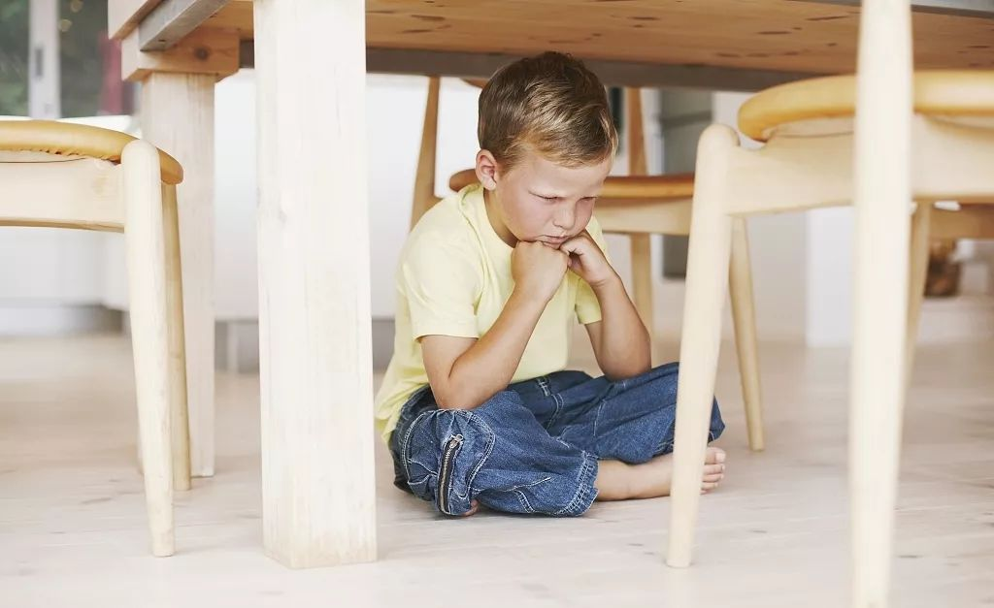
В возрасте 4-5 лет недостатки воспитания ребенка начинают постепенно укоренятся и переходить в устойчивые негативные черты характера

Slide 13
Особенности развития детей 5-6 лет
Активно познает окружающий мир, сам формирует ответы или создает версии.
Часто привлекает к себе внимание.
Проверяет прочность выставленных другими взрослыми границ.
Складывается механизм управления своим поведением.
Желание походить на значимых для него взрослых.
Осознаются половые различия.
Могут усиливаться страхи.

Slide 14
Рекомендации для развития детей 5-6 лет
С уважением относится к его фантазиям.
Поддерживать в ребенке стремление к позитивному самовыражению.
Не стоить ставить ту границу, которую вы не в состоянии отстоять и выдержать.
Обеспечить возможность общения со сверстниками.
Снижать контроль и опеку.
Охотнее отвечает на просьбу о помощи, чем на долженствование и обязанность.

Slide 15
Особенности развития детей 6-7 лет
*Способны осознавать свое положение в системе отношений со взрослыми и сверстниками, стремятся соответствовать требованиям взрослых, стремятся к достижениям в тех видах деятельности, которые они выполняют.
*Интерес к новым видам деятельности.
*Интерес к миру взрослых, стремление быть похожим на них.
*Способны к волевой регуляции поведения (на основе внутренних побуждений и установленных правил).
*Способны проявить настойчивость, преодолевать трудности.

Slide 16
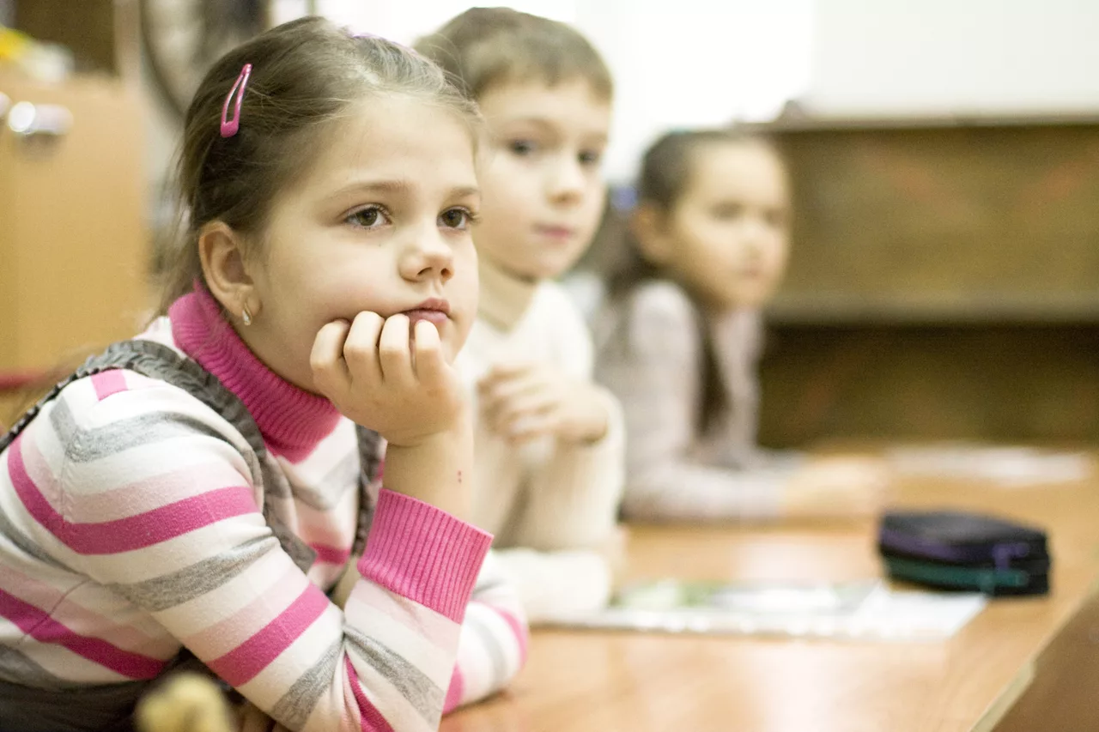
Связан с поступлением ребенка в школу
Умение выдерживать школьные нагрузки, новую систему требований, отношений.
Ведущей деятельностью становится учеба
Раздражительность.
Страхи, повышенная тревожность
Кризис 7 лет
Связан с поступлением ребенка в школу.
Умение выдерживать школьные нагрузки, новую систему требований, отношений.
Ведущей деятельностью становится учеба.
Раздражительность.
Страхи, повышенная тревожность.

Slide 17
Советы по преодолению кризиса 7 лет
Нужно заранее готовить ребенка к школе (развивающие игры, заучивание стихов, лепка, рисование, графические диктанты ).
Поощрять общение со сверстниками.
Не надо перегружать дополнительными занятиями
Больше хвалить за готовый результат.
Учить конструктивно относится к ошибкам и неудачам.
Учим ребенка самостоятельно выполнять задания.

Slide 18
В подготовительной к школе группе завершается дошкольный возраст.
Его основные достижения связаны с освоением мира вещей как предметов человеческой культуры;
освоением форм позитивного общения с людьми;
развитием половой идентификации, формированием позиции школьника.
К концу дошкольного возраста ребенок обладает высоким уровнем познавательного и личностного развития, что позволяет ему в дальнейшем успешно учиться в школе.

Slide 19
Советы родителям
Главный совет – будьте внимательны к ребенку,
любите его, но не «привязывайте» к себе, пусть у
него будут друзья, свой круг общения. Будьте
готовы поддержать ребенка, выслушать и ободрить
его. Залог успеха – доброжелательные и открытые
отношения в семье. Справиться с проблемой легче,
когда она только возникла и не привела еще к
негативным последствиям.

Slide 20
Поощряйте общение со сверстниками
Нужно заранее готовить ребенка к школе (развивающие игры, стихи).
Не надо перегружать дополнительными занятиями.
Больше хвалите своего ребенка.

Slide 21
Благодарим за внимание!

